Slide 1
SAATLER

Slide 2
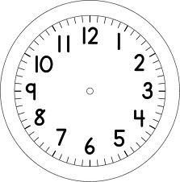
Saat kaç?
-a –e var -ı-i-u-ü geçiyor

Slide 3
15 dakika = çeyrek

Slide 4
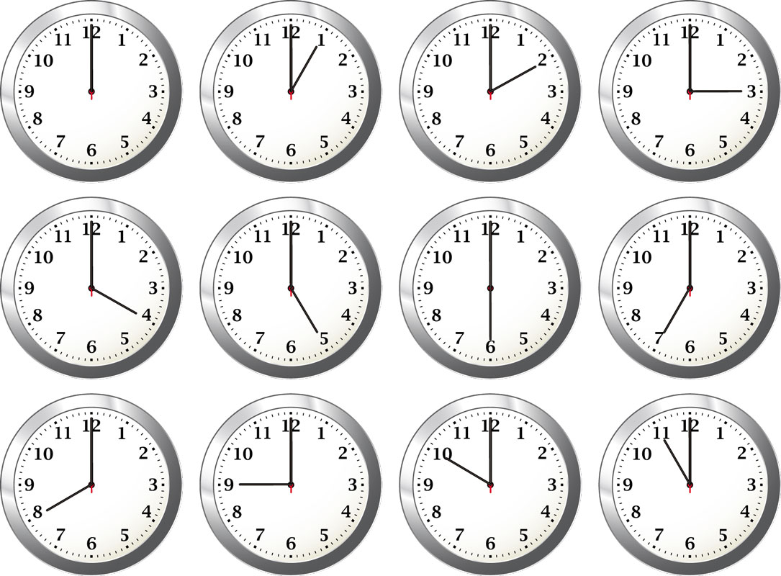
-Saat kaç?
-Saat bir.

Slide 5
-Saat kaç?
-Saat üç.

Slide 6
-Saat kaç?
-Saat dokuz.

Slide 7
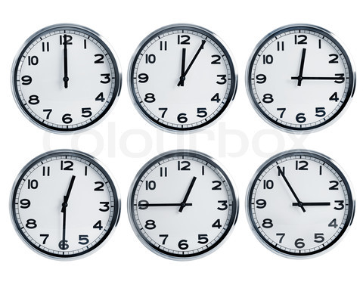
-Saat kaç?
-Saat on iki buçuk./Saat yarım.

Slide 8
-Saat kaç?
-Saat on ikiyi çeyrek geçiyor.

Slide 9
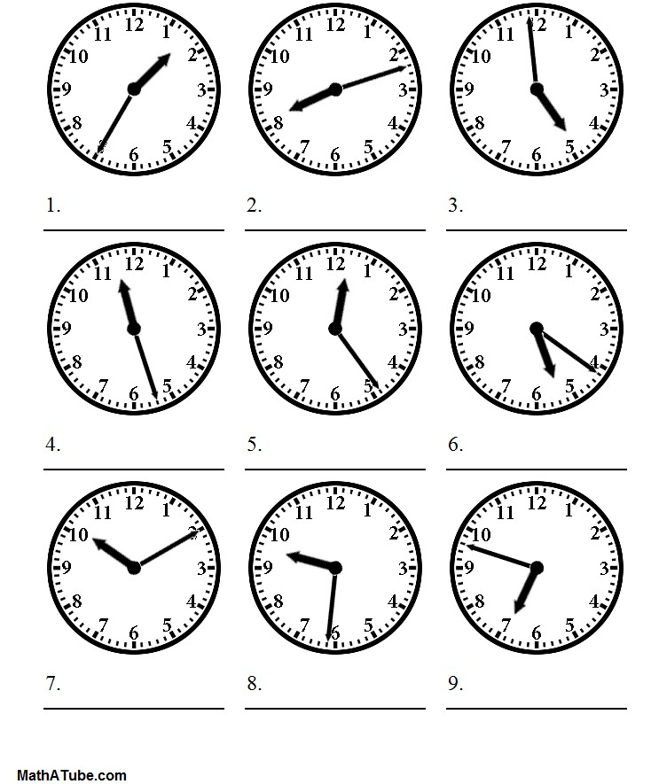
-Saat kaç?
-Saat on ikiyi yirmi dört geçiyor.

Slide 10
-Saat kaç?
-Saat beşi yirmi bir geçiyor.

Slide 11
-Saat kaç?
-Saat sekizi on iki geçiyor.

Slide 12
-Saat kaç?
-Saat onu on geçiyor.

Slide 13
-Saat kaç?
-Saat on biri yirmi yedi geçiyor.

Slide 14
-Saat kaç?
-Saat ikiye yirmi beş var.

Slide 15
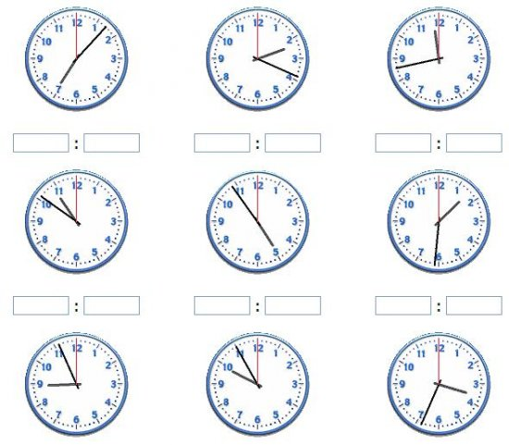
-Saat kaç?
-Saat on ikiye on yedi var.

Slide 16
-Saat kaç?
-Saat ikiye yirmi beş var.

Slide 17
-Saat kaç?
-Saat bire çeyrek var.

Slide 18
-Saat kaç?
-Saat beşe altı var.

Slide 19
-Saat kaç?
-Saat yediye on iki var.

Slide 20
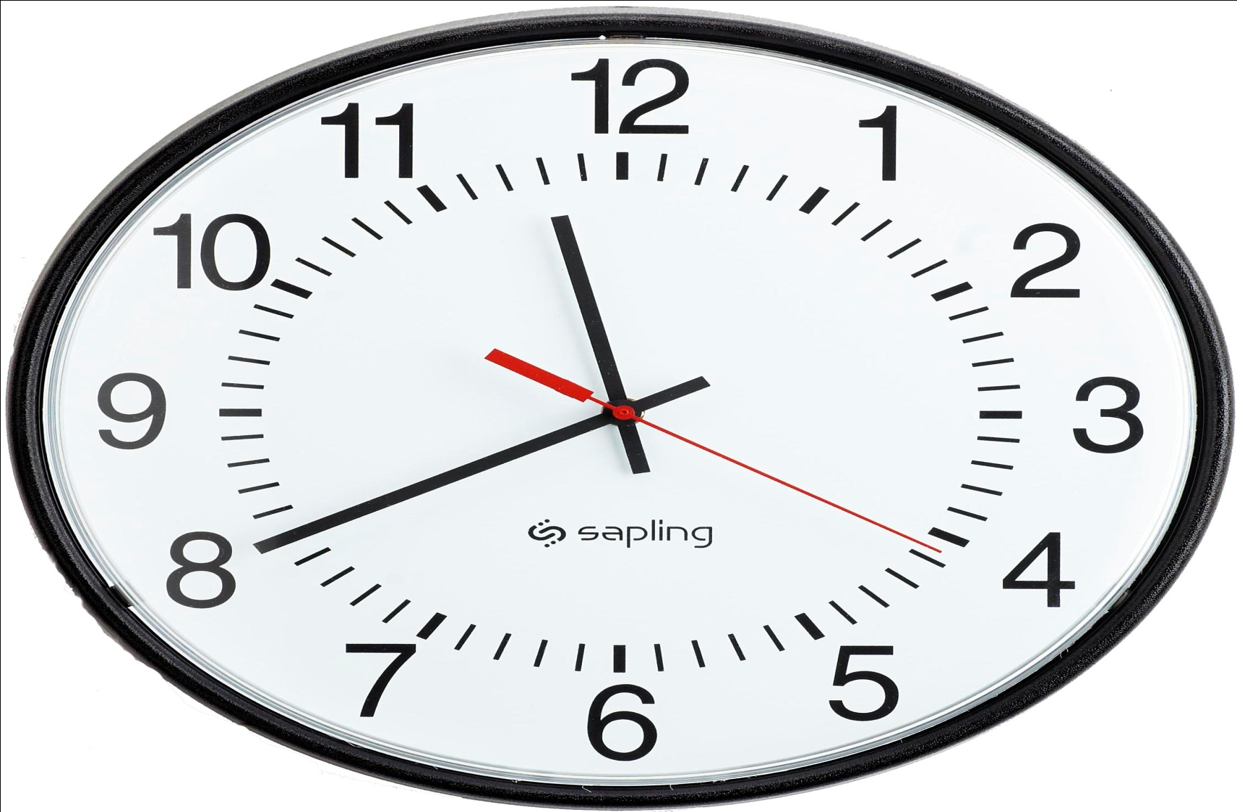
-Saat kaç?
-Saat on ikiye yirmi var.

Slide 21
-Saat kaç?
-Saat ona beş var.

Slide 22
-Saat kaç?
-Saat dokuza dört var.

Slide 23
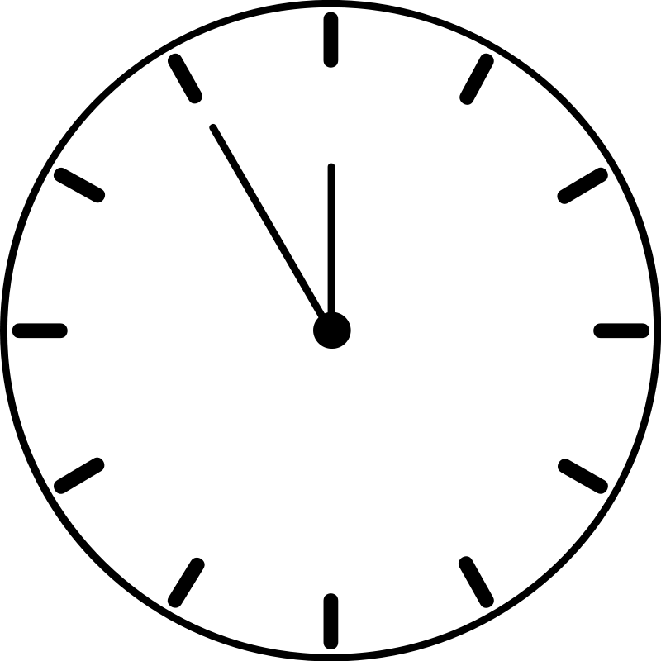
-Saat kaç?
-Saat on ikiye beş var.

Slide 24
Saat kaçta?
-a –e kala -ı-i-u-ü geçe

Slide 25
-Saat kaçta kalkıyorsun?
-Saat yedide kalkıyorum.

Slide 26
-Saat kaçta kahvaltı ediyorsun?
-Saat sekizde kahvaltı ediyorum.

Slide 27
-İşten saat kaçta çıkıyorsun?
-İşten saat beşte çıkıyorum.

Slide 28
-Randevun saat kaçta?
-Randevum saat dokuz buçukta.

Slide 29
-Öğle yemeği saat kaçta başlıyor?
-Öğle yemeği saat on ikiyi yirmi dört geçe başlıyor.

Slide 30
-Saat kaçta yemek yiyorsun?
-Saat ikiyi on dokuz geçe yemek yiyorum.

Slide 31
-Ders saat kaçta bitiyor?
-Ders saat beşi yirmi bir geçe bitiyor.

Slide 32
-Film saat kaçta başlıyor?
-Film saat sekizi on iki geçe başlıyor.

Slide 33
-Saat kaçta buluşuyoruz?
-Saat onu on geçe buluşuyoruz.

Slide 34
-Saat kaçta sınıfa giriyorsun?
-Saat ikiye yirmi beş kala sınıfa giriyorum.

Slide 35
-Saat kaçta otobüse biniyorsun?
-Saat yediye on iki kala biniyorum.

Slide 36
-Ders saat kaçta bitiyor?
-Ders saat beşe altı kala bitiyor.

Slide 37
-Saat kaçta kantine gidiyorsun?
-Saat dokuza dört kala kantine gidiyorum.

Slide 38
-Doktora saat kaçta gidiyorsun?
-Doktora saat ona beş kala gidiyorum.

Slide 39
-Maç saat kaçta başlıyor?
-Maç saat on bire dokuz kala başlıyor.

Slide 40
TEŞEKKÜRLER
Üsküp YETKM
Feyhan RUŞİD

